Slide 1
Информационная система
«Лидер дошкольного образования»

Slide 2
ИНФОРМАЦИОННАЯ СИСТЕМА «ЛИДЕР ДОШКОЛЬНОГО ОБРАЗОВАНИЯ»
Цель:
оперативное информирование работников дошкольных образовательных организаций Московской области (ДОО МО) и методических центров ДО МО о мероприятиях,
проводимых Министерством образования МО,
оператором которых является МОЦДО
Задачи:
Повышение уровня информированности и координации работы педагогов ДОО МО
Организация on-lain регистрации на мероприятия

Slide 3
Преимущества информационной системы «Лидер ДО»:
Оперативность регистрации на мероприятия
Оперативность сбора информации о мероприятии
Соблюдение конфиденциальности участников
On-lain оповещение
On-lain голосование за мероприятие

Slide 4
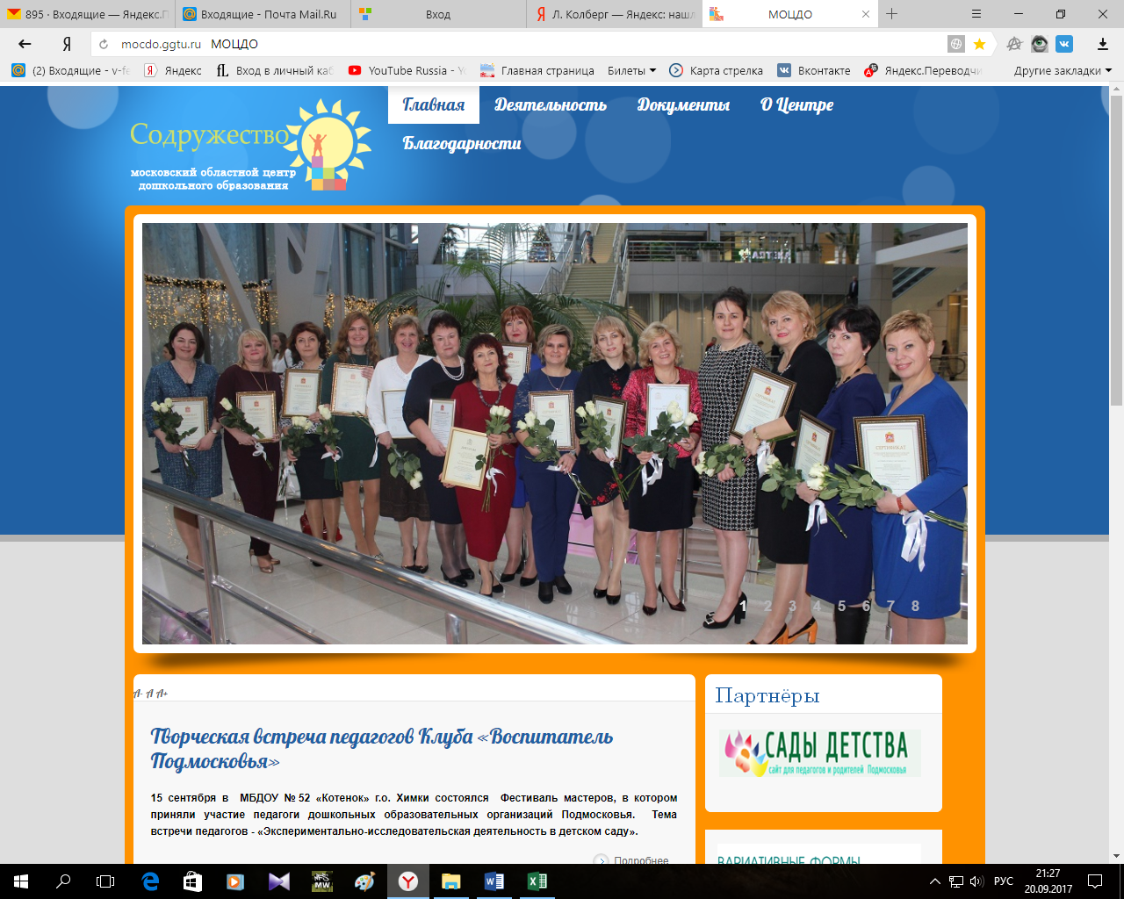
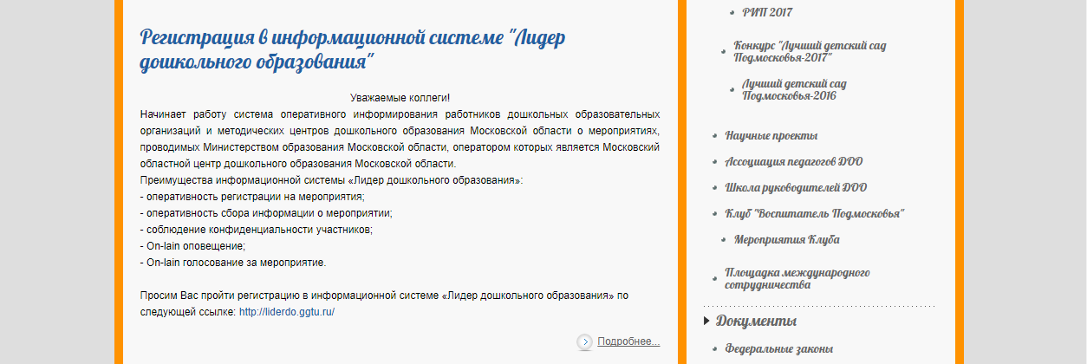
Краткая инструкция по регистрации в информационной системе «Лидер ДО»
Наберите
в интернете адрес http://liderdo.ggtu.ru/
или
МОЦДО
(Московский областной центр дошкольного образования)

Slide 5
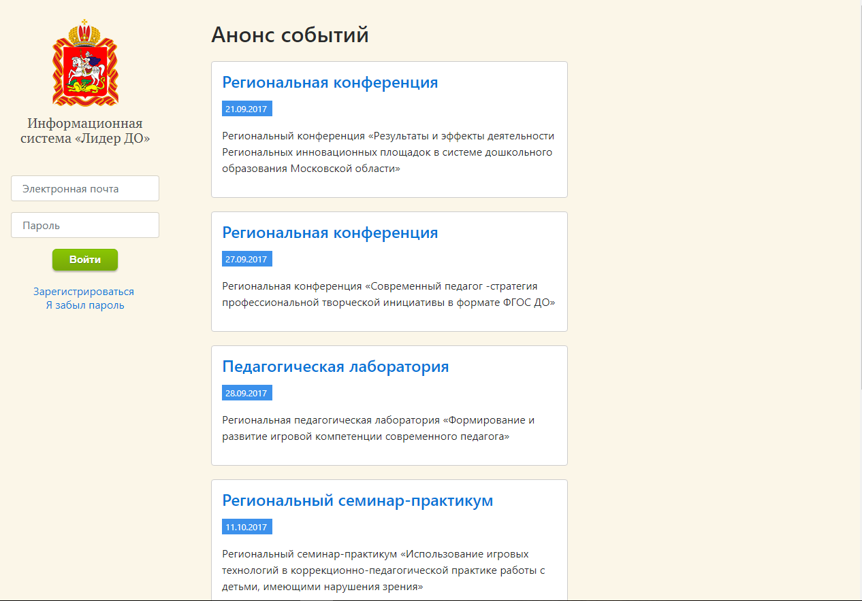
Краткая инструкция по регистрации в информационной системе «Лидер ДО»

Slide 6
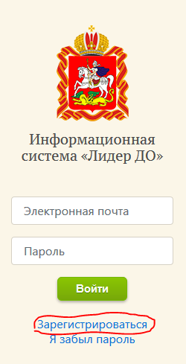
Краткая инструкция по регистрации в информационной системе «Лидер ДО»
Пройдите по ссылке «Зарегистрироваться»

Slide 7
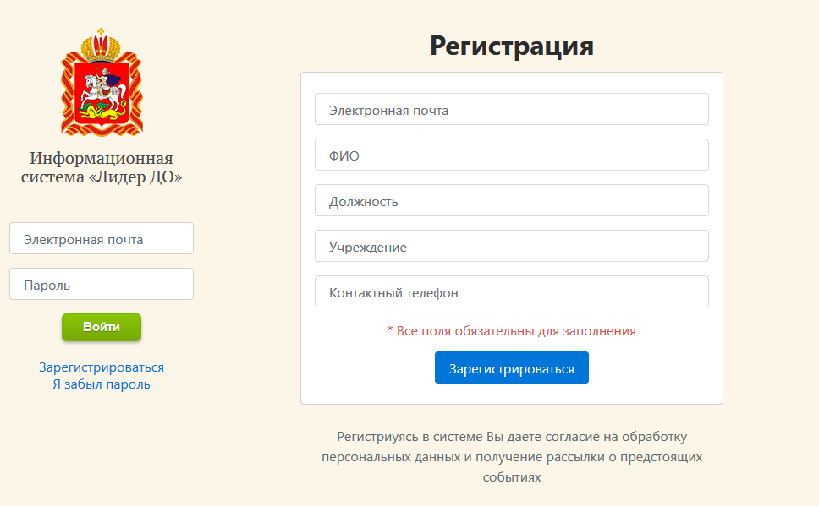
Краткая инструкция по регистрации в информационной системе «Лидер ДО»
Заполните все поля в форме регистрации

Slide 8
Краткая инструкция по регистрации в информационной системе «Лидер ДО»
Если все заполнено правильно, то вы получите письмо
с паролем для входа на почту, указанную при регистрации.
Для входа в систему используйте адрес электронной почты, указанный при регистрации
и пароль из письма, пришедший после регистрации.

